Slide 1

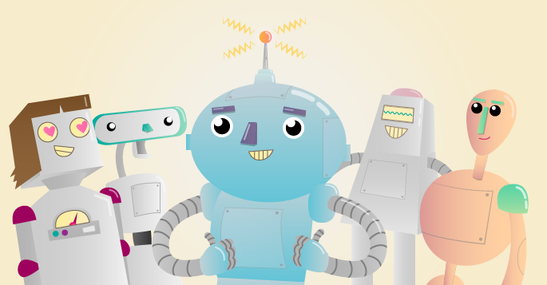
Raspberry Pi
De robot antenne

Slide 2
Planning
Introductie
  Wat gaan we maken?
  Wat gaan we leren?
Wat hebben we nodig?
Aan de slag!
Klaar! En nu?

Slide 3
Introductie
In deze les gaan we een robot maken van karton.
We geven hem een LED antenne die we gaan laten knipperen met Scratch

Slide 4
Door deze robot te maken leren we:
Hoe we Scratch moeten gebruiken om GPIO pins aan te sturen
Hoe we een LED programmeren om aan en uit te gaan
Hoe we geluiden in een Scratch programma invoegen
De onderdelen van het curriculum dat we aanpakken zijn:
2D en 3D ontwerpen maken
Programmeer simpele programma’s
Gebruik simpele analoge, digitale en electrische componenten
Gebruik basis materialen en gereedschappen om project prototypes Te maken

Slide 5

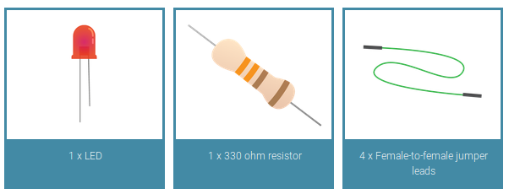
Wat hebben we nodig?

Slide 6

Wat hebben we nodig?
We hebben voor dit project geen extra software nodig. Alles wat we gaan gebruiken staat al op de Raspberry Pi

Slide 7

Wat hebben we nodig?
Karton (WC rol is het beste)
Plakband
Lijm
Potlood
A4 papiertje
Kleurpotloden
Schaar

Slide 8
Aan de slag
Er zijn drie onderdelen:
  STAP 1 - LED aansluiten op de Raspberry Pi
  STAP 2 - Programma schrijven in Scratch
  STAP 3 - Robot maken van karton

Slide 9
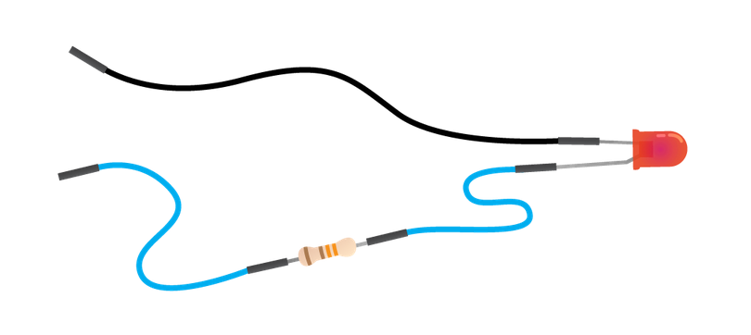
STAP 1
LED aansluiten op de Raspberry Pi
Let op dat de lange en de korte poot van de LED aan de goede kant zitten!

Slide 10
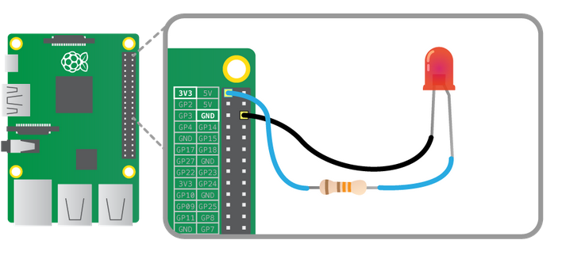
STAP 1
LED aansluiten op de Raspberry Pi
Let op dat de lange en de korte poot van de LED aan de goede kant zitten!

Slide 11
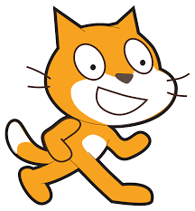
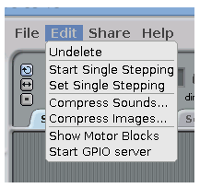
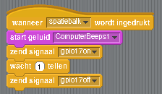
STAP 2
Programma schrijven in Scratch
Start Scratch op
Start de GPIO server
Schrijf het programma

Slide 12
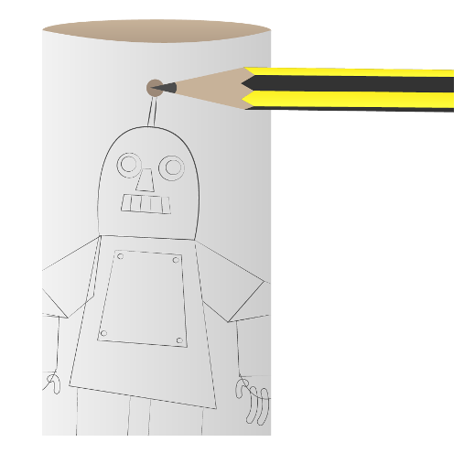
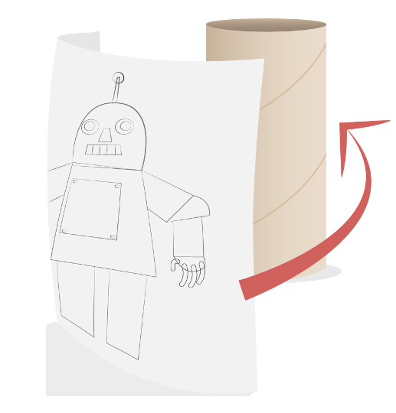
STAP 3
Robot maken van karton

Slide 13
Klaar! En nu?
Kun je de antenne langer aan en uit laten gaan?
Kun je je antenne vaker aan en uit laten gaan?
Probeer eens andere geluiden te importeren of zelf op te nemen

